Slide 1

Integrantes:
CINDY MEDRANO SUAREZ
HARVEY OSORIO CORDOBA
MARIA ALEJANDRA HERNANDEZ
KAREN MARIMON QUINTERO
GEIDER BARRIOS CHAVERRA

Slide 2


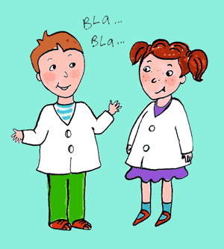
Las competencias en comunicación son formas mediante las cuales las personas pueden establecer interacciones con otras y con su entorno, se adquieren en los ámbitos familiares, escolares, sociales e institucionales.

Slide 3

Entre
las competencias
tenemos:
Competencia cronètica
Competencia proxèmica

Slide 4



COMPETENCIA CRONETICA
Se basa en expresar las palabras justas y adecuadas en el momento y espacio adecuado.

Slide 5


La capacidad de decir o intervenir en el tiempo correcto, saber expresarse teniendo en cuenta el tiempo.

Slide 6

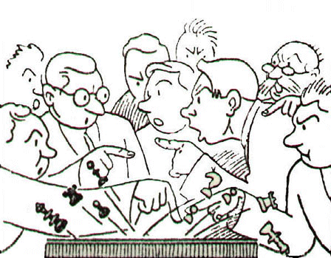
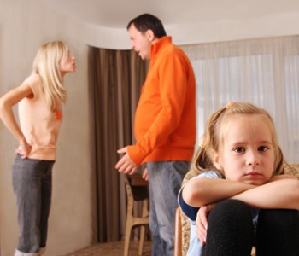
¿cuándo es
el momento
más apropiado
para decir algo?

Slide 7

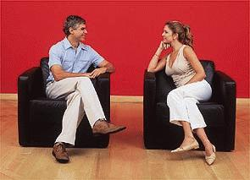
COMPETENCIA PRAGMATICA
Se basa en la distancia interpersonal, es decir,
nuestros cuerpos delimitan
hasta que espacio o no podemos acercarnos
a las demás personas.
Debemos de mantener distancias adecuadas
y no debemos abusar .

Slide 8

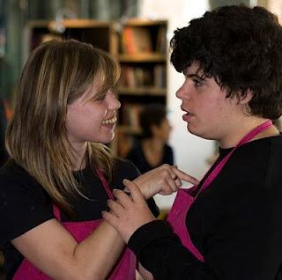
¿Donde esta la
Distribución
De los espacios?

Slide 9



Nuestros cuerpos
delimitan hasta que
espacio o no
podemos acercarnos
a las demás personas

Slide 10

CONCLUSION
El lenguaje en el desarrollo de la vida humana y sobre las competencias que de este se emanan para comunicarnos en forma efectiva con otras personas, se alcanza a comprender la gran importancia de la formación en competencias, en la que ya no sólo es importante saber o saber hacer con un determinado conocimiento adquirido, por el contrario, es fundamental para un profesional competente, el querer hacer, y tener la capacidad para transformar su propio entorno y el de los otros.

Slide 11

GRACIAS
POR SU ATENCION…

